Slide 1
Филиал Федерального государственного бюджетного учреждения науки Института биоорганической химии им. академиков М.М. Шемякина и Ю.А. Овчинникова Российской академии наук Пущинский филиал федерального государственного бюджетного образовательного учреждения высшего образования «Российский биотехнологический университет (РОСБИОТЕХ)» «МОДЕЛЬ ОСТЕОАРТРИТА ИНДУЦИРОВАННОГО МОНОЙОД АЦЕТАТОМ (МИА) У ЛАБОРАТОРНЫХ ЖИВОТНЫХ» Авторы: Далевич Р.А., Дьяченко И.А.

Slide 2
Актуальность
Согласно аналитическим данным ВОЗ, артритом страдают 18 млн человек во всем мире. Порядка 70% больных артритом составляют женщины, и 55% – люди в возрасте старше 55 лет .
Артрит – воспалительное заболевание, характеризующееся деградацией поверхности суставов, постоянной болью и гипералгезией. Наиболее распространенными видами артрита являются остеоартрит (ОА), причина которого хроническая боль, от него страдает более 13 % взрослого населения. ОА характеризуется прогрессирующей дегенерацией хряща сустава, что приводит к модификации периартикулярной кости, синовиального сустава и адаптированных тканевых элементов.
Рисунок 1. Стадии артрита

Slide 3
Введение
Традиционная терапия пациентов с ОА направлена на облегчение боли и основана на применении кортикостероидов и нестероидных противовоспалительных препаратов (НПВП). Первичный выбор препаратов, ибупрофен и диклофенак, которые ингибируют изоформы циклооксигеназы ЦОГ-1 и ЦОГ-2, а также мелоксикама, преимущественно селективно блокирующий ЦОГ-2, влияя на превращение арахидоновой кислоты в простагландины. Разработка адекватной биомодели патологического состояния сопоставимого с клиническим случаем, остается актуальной проблемой. Для изучения анальгетической, противовоспалительной активности потенциальных фармакологических веществ разработка модели воспаления с признаками дегенерации хрящевой ткани по типу остеоартрит расширит возможности поиска новых соединений.

Slide 4
Цель и задачи исследования
Цель исследования: Разработка адекватной биомодели патологического состояния сопоставимого с клиническим случаем.
Задачи исследования:
Модеирование артрита, индуцированного монойодацетатом (МИА) на крысах линии SD;
Оценка верификации модели с использованием стандартной терапии НПВС: мелоксикам, ибупрофен.

Slide 5
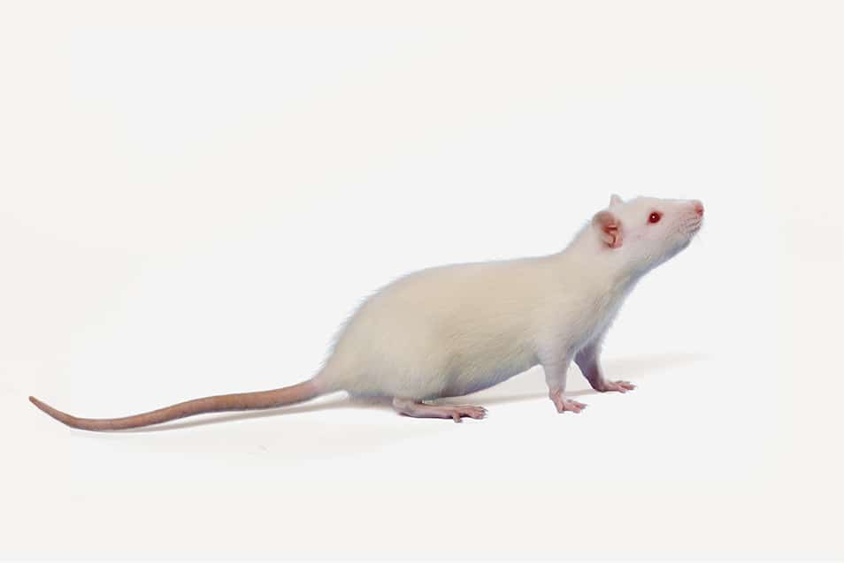
Материалы и методы
Все эксперименты проводились на базе лаборатории биологических испытаний ФИБХ РАН г. Пущино
В исследовании использовались крысы линии SD (213 ± 35 граммов, возраст 8 недель)
Группа 1 | Группа 2 | Группа 3
физ. р-р | мелоксикам | ибупрофен
подкожно | внутримышечно | перорально
N=5 | N=8 | N=8
Рисунок 2. Крыса линии SD

Slide 6
Дизайн исследования
Модель остеоартрита, индуцированного монойодацетатом (МИА), осуществлялась на крысах линии SD.
Анестезия экспериментальным и контрольным животным на 0-й день, перед манипуляциями, проводили золетилом;
Животным делали внутрисуставную инъекцию 3 мг МИА в 50 мкл стерильного физиологического раствора в правый коленный сустав;
Контрольной группе внутрисуставно вводили такой же объем стерильного физиологического раствора;
Тестируемые вещества вводили ежедневно с 3-го по 14-й день после МИА;
Воспаление суставов и поведенческие изменения, связанные с болью, оценивали на 3, 7 и 14-й день;
На 8 и 15-й день крыс эвтаназировали и проводили сбор биологического материала: кровь и правый коленный сустав для гистологического анализа.

Slide 7
Функциональное тестирование
На 3-й, 7-й и 14-й дни исследования проводили батареи тестов:
спонтаная двигательная активность (тест отрытое поле);
термическая анальгезия (тест горячая пластина);
механическая ноцицепция (альгометр на основе пинчера);
тест сила хватания, механическая чувствительность (тест нити фон Фрея);
функциональная активность лап (тест распрямления веса между задними лапами).

Slide 8
Результаты исследований на 3-й день
После введения МИА оценивали воспаление суставов и поведение, связанное с болью, через 60 минут после первого введения тестируемого вещества / физиологического раствора.
Воспаление после однократного введения мелоксикама и ибупрофена не уменьшалось.
Механическую гиперчувствительность после первого введения и на протяжении всего исследования полностью предотвращали все тестируемые соединения.
Ибупрофен достоверно изменял показатели в тесте инвалидности и улучшал силу хватания после однократного введения на 3-й день.
Таким образом, однократное введение ибупрофена оказывает выраженную анальгетическую активность, предотвращая инвалидность и не ослабевая силу хватания лапой, в которую вводили МИА. Тогда как селективный ингибитор ЦОГ2, мелоксикам был способен только снизить механическую гиперчувствительность в тесте фон Фрея.

Slide 9
Результаты исследований на 7-й и 14-й дни
Эффекты курсового введения тестируемых веществ оценивали на 7-й день (5-й дней лечения) и 14-й день (12-й дней лечения).
Обнаружено значительное влияние МИА на механическую гиперчувствительность и нарушение силы хватания во все временные точки эксперимента.
Диаметр суставов и функциональная активность в тесте инвалидности значительно различалась на 3-й и 7-й день. Фармакологическое лечение уменьшили диаметр сустава на 7-й день, подтверждая свою противовоспалительную активность. Многократное введение ибупрофена эффективно предотвращало функциональные нарушения в тесте инвалидности и силы хватания, тогда как мелоксикам был практически неэффективен.

Slide 10
Разнонаправленное действие Мелоксикама на ИЛ-1b
Разнонаправленным было действие мелоксикама на концентрацию ИЛ-1b в синовиальной жидкости. Мелоксикам приводил к значительному снижению концентрации ИЛ-1b на ранней стадии развития ОА (8-е сутки) и не влиял на нее на 15-е сутки. Гистологический анализ выявил, что Мелоксикам эффективно предотвращает воспалительные изменения в суставе и защищает хрящ от разрушения, подавлял структурные изменения суставного хряща, которые наблюдаются во всех группах с 8-го по 15-й день.

Slide 11
Таким образом, эффекты однократного и курсового введения были очень схожи по уровню влияния в болевых тестах, но регулярное введение ингибиторов ЦОГ уменьшало воспаление суставов результативнее, чем однократная доза. Селективный ингибитор ЦОГ2 показал безопасность, переносимость, а также эффективность в лечении ОА лучше, чем неселективные ингибиторы ЦОГ, в нашем эксперименте, так и в клинике.

Slide 12
Выводы
Разработана и охарактеризована модель остеоартрита индуцированного монойодацетатом (МИА) на лабораторных животных;
Полученные результаты с использование стандартных НПВС позволили оценить и верифицировать модель как адекватную клиническим случаям;
Дальнейшее использование разработанной биомодели позволить изучить в эксперименте новые фармакологические активные вещества.

Slide 13
СПАСИБО ЗА ВНИМАНИЕ!
Далевич Рената Амировна
rdalevich@bk.ru

